Slide 1
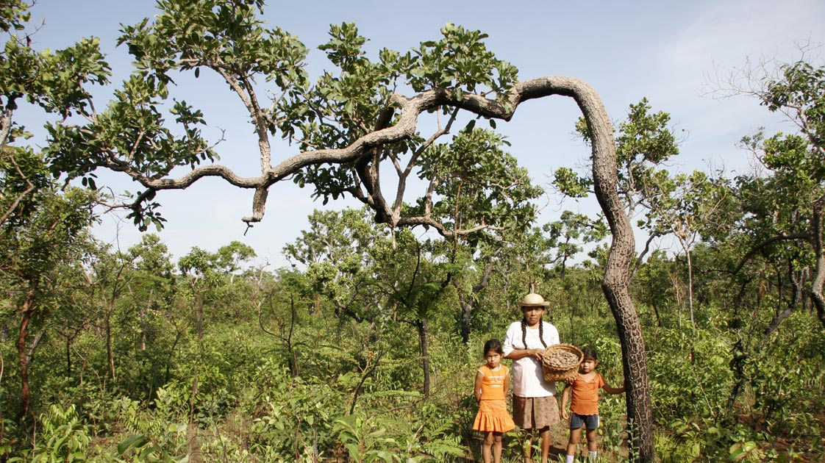

El camino de la almendra chiquitana
2004 -2015

Slide 2
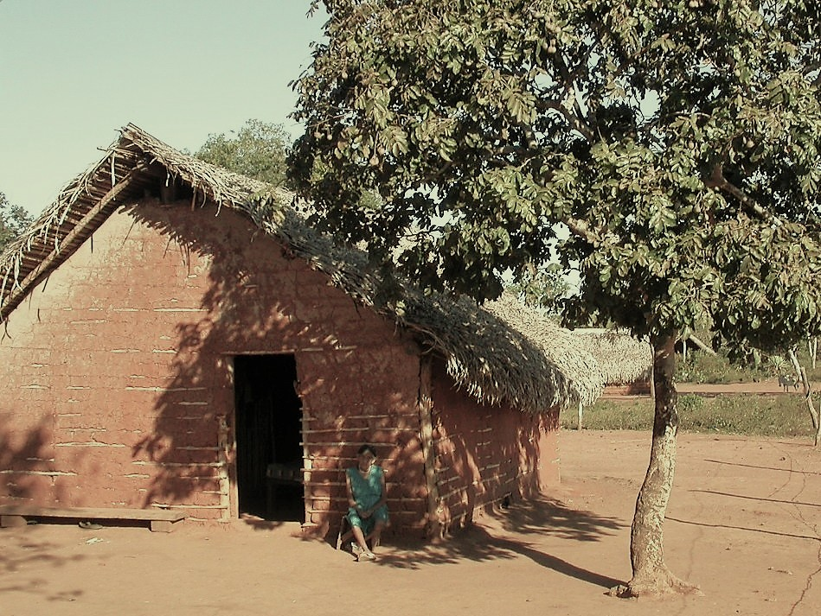
Nokümonish en los tiempos antiguos: seguridad alimenticia y nutricional
Durante siglos la almendra chiquitana debió ser un recurso alimenticio muy importante para las etnias cazadoras –recolectoras que poblaron la región, porque proveía seguridad alimentaria.
La pulpa externa, dulce y nutritiva, madura en la época seca, cuando hay poca oferta alimenticia. Como además tiene bajo contenido de humedad se puede almacenar durante semanas.
Dentro del fruto y al abrigo de la Lluvia, la semilla se conserva durante meses y años, y podía ser recuperada golpeando con piedras, como se hizo siempre con las frutas de palmeras.

Slide 3
PRIMERA ETAPA
EL INICIO DE LA HISTORIA
2003 -2007
El Programa de Recursos Silvestres de FCBC

Slide 4
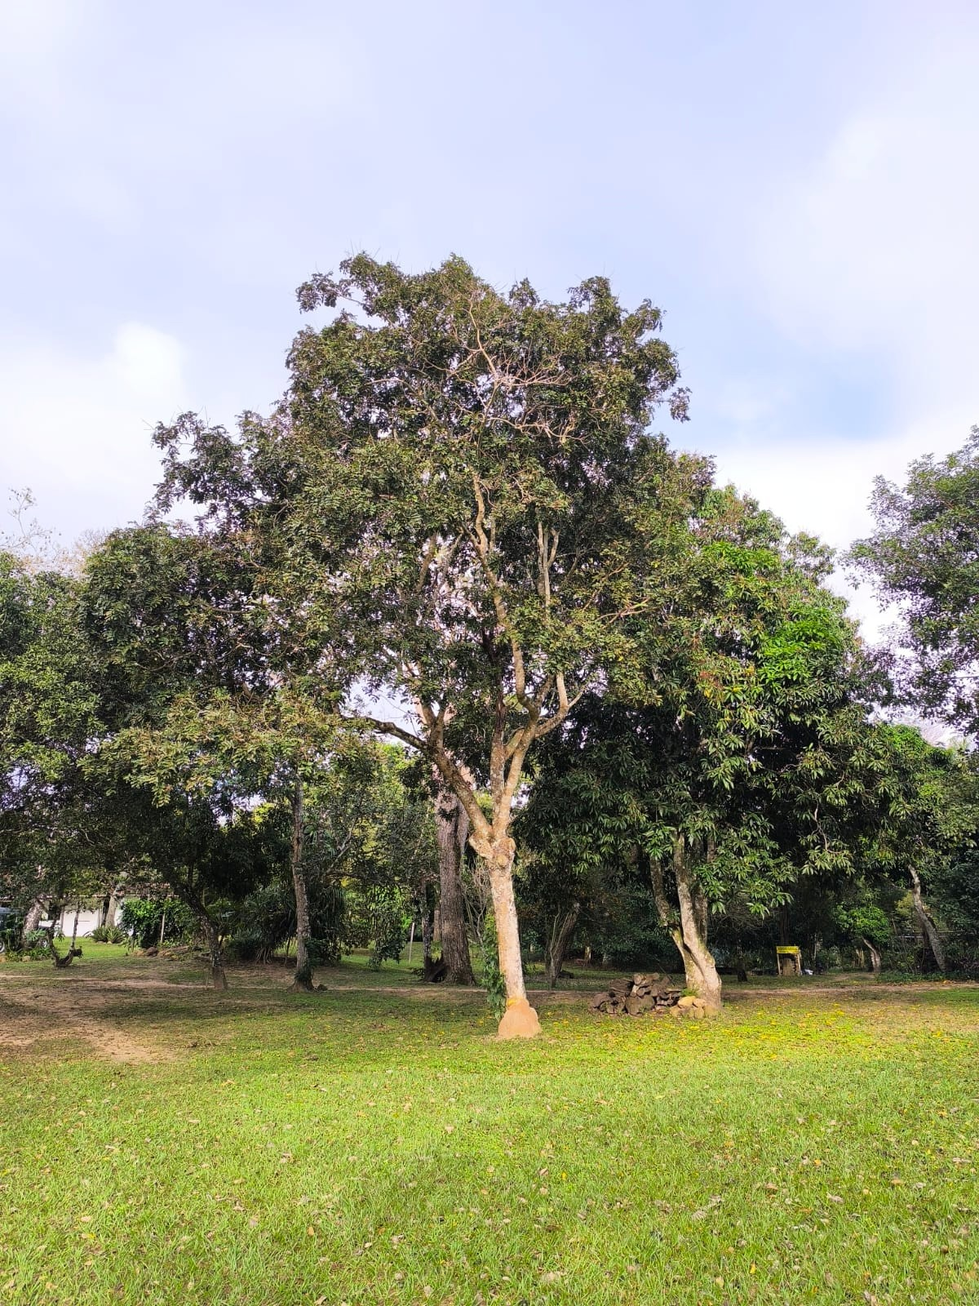
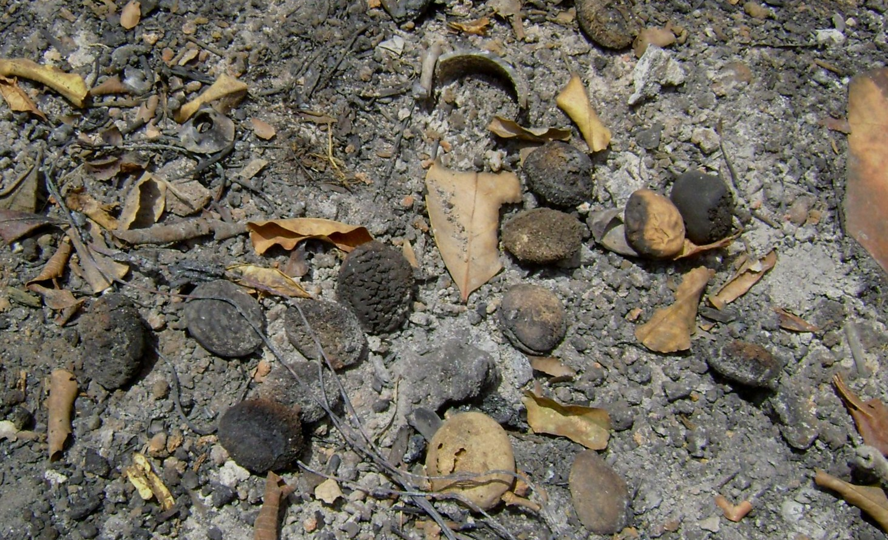
2003
El almendro 1.0
Arubai

Slide 5
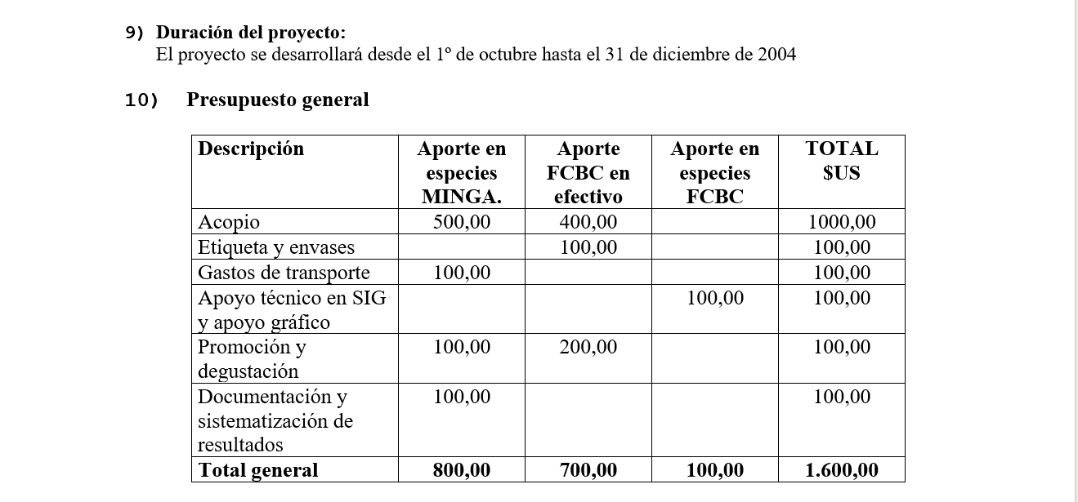
2004
PERFIL DE PROYECTO
Estudios básicos para el aprovechamiento de la Almendra Chiquitana
Objetivo General
Generar la base de información necesaria para el diseño de un proyecto integral de aprovechamiento y manejo de la Almendra Chiquitana (Dypterix alata,Vog.), como parte de las estrategias de conservación del Bosque Seco Chiquitano y el mejoramiento de la calidad de vida de sus habitantes.

Slide 6
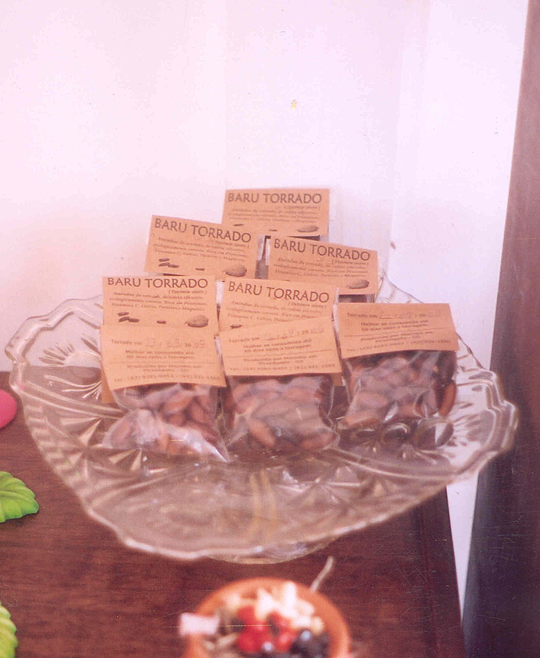
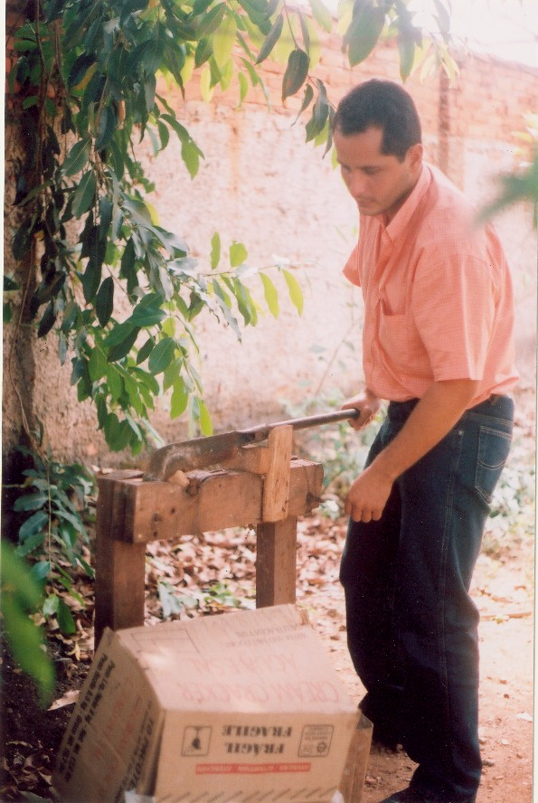
2005
VIAJE A PIRENÓPOLIS - GOIÁS - BRASIL

Slide 7
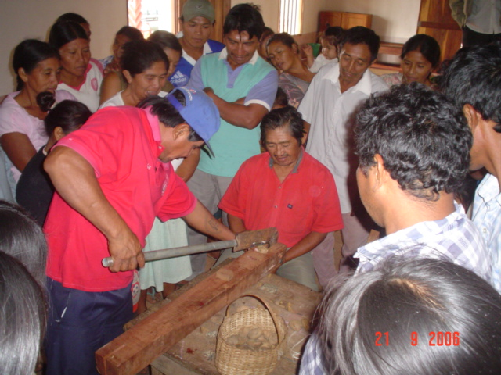
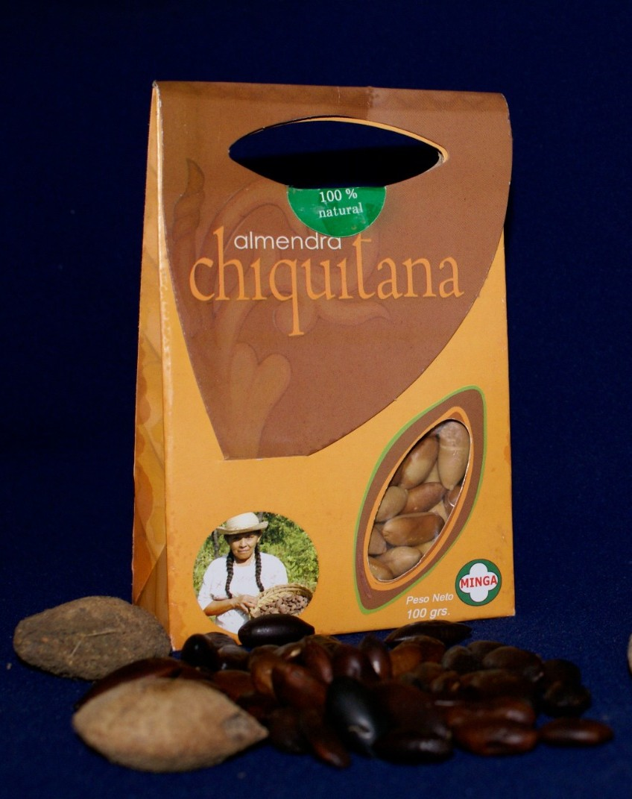
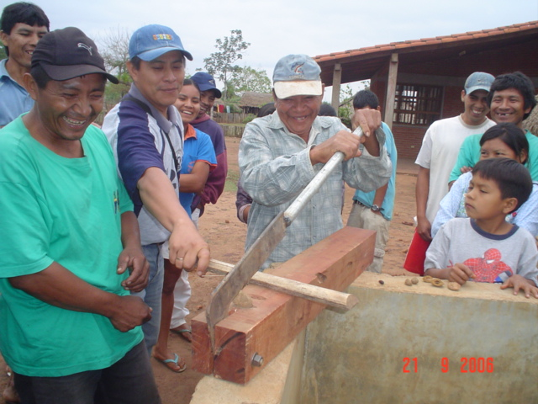
2006 en San Ignacio fue el primer acopio oficial: 1400 kg

Slide 8
SEGUNDA ETAPA
EL ARRANQUE DE UN PROYECTO REGIONAL
2008 -2012
Proyectos FCBC - MINGA

Slide 9
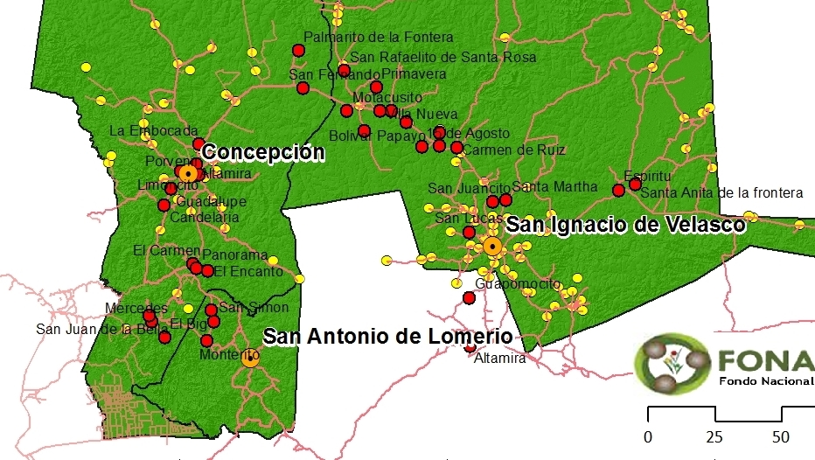

Lomerío – Concepción – San Ignacio

Slide 10
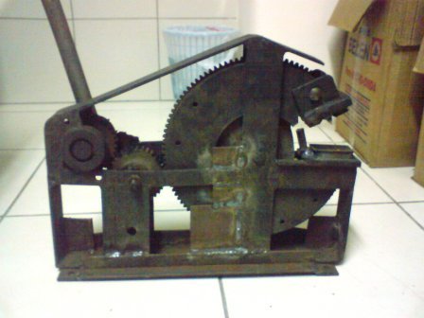
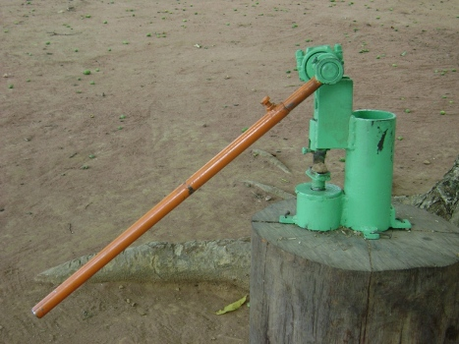
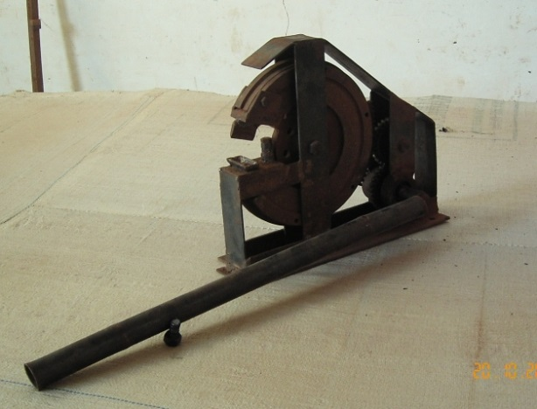
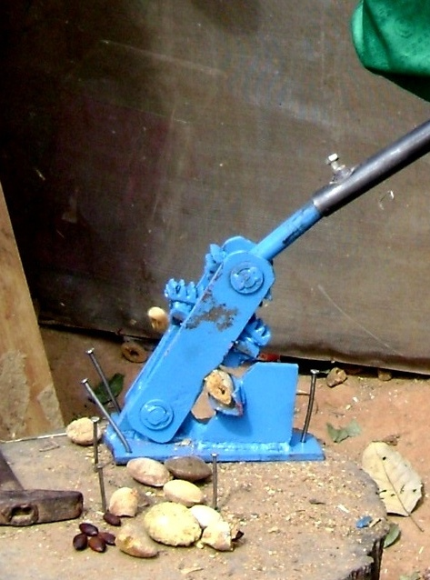
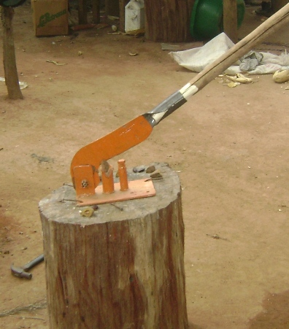
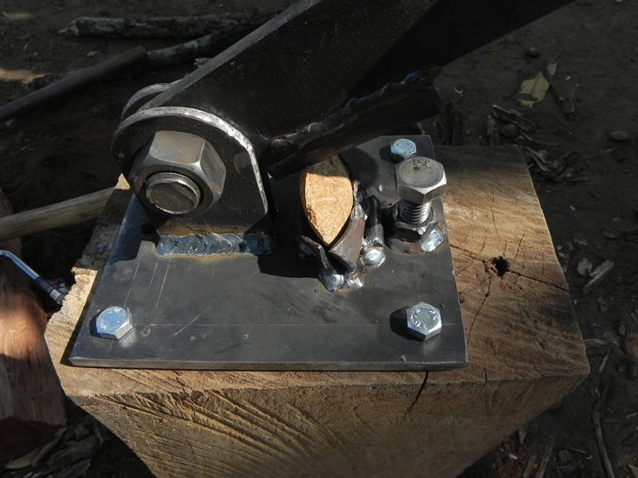
DESARROLLO DE TECNOLOGÍA DE QUEBRADO

Slide 11
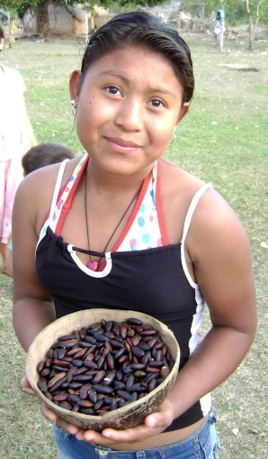
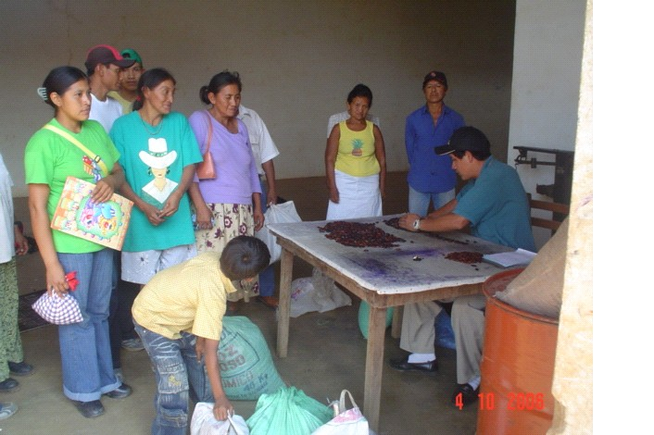
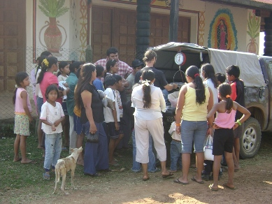
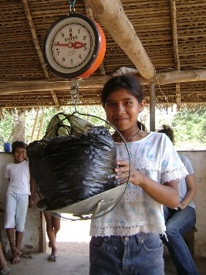
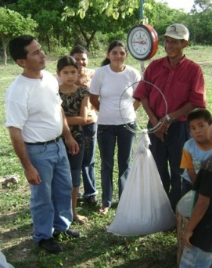
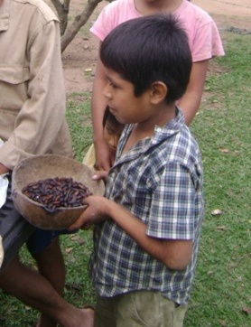
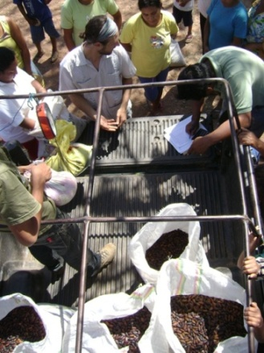
ORGANIZACIÓN DE PROCESOS DE ACOPIO

Slide 12
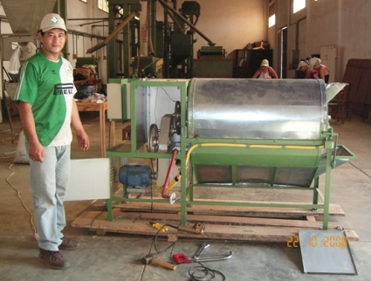
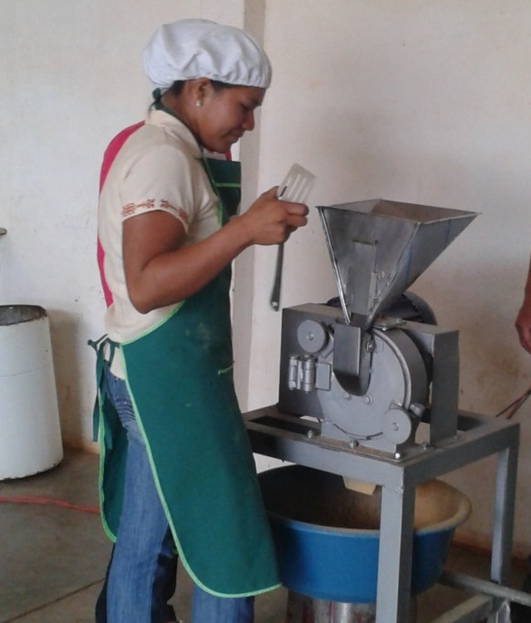
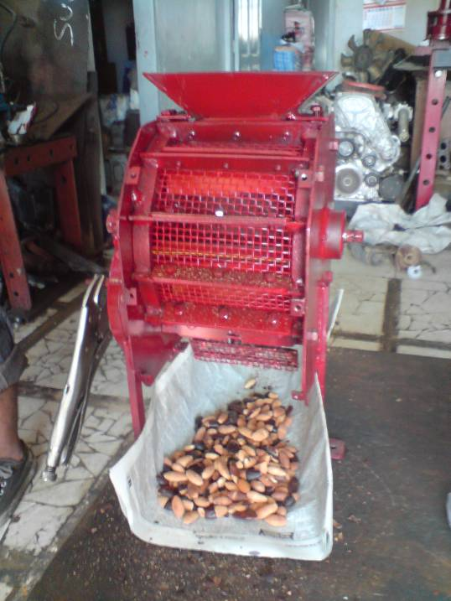
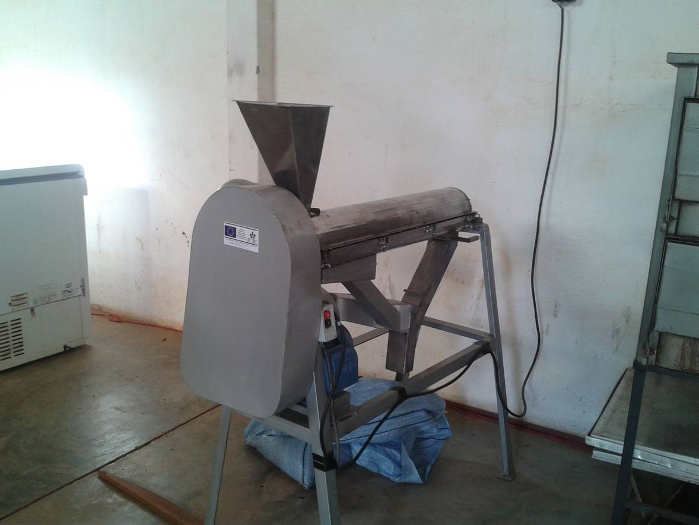
Desarrollo de tecnología de procesamiento

Slide 13


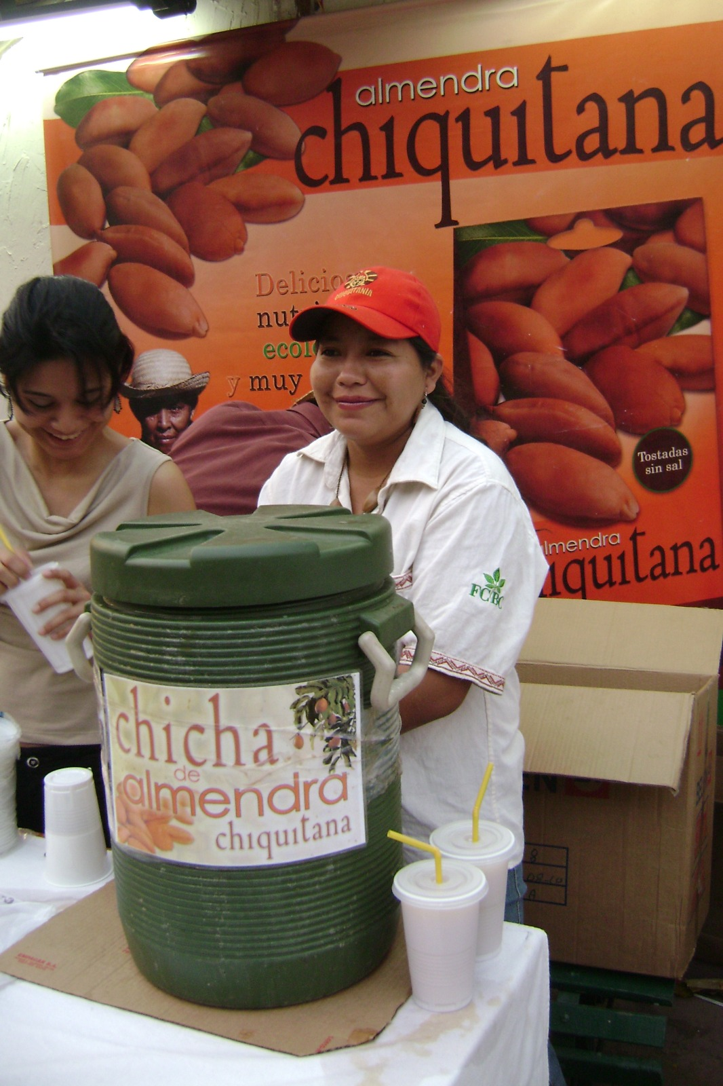
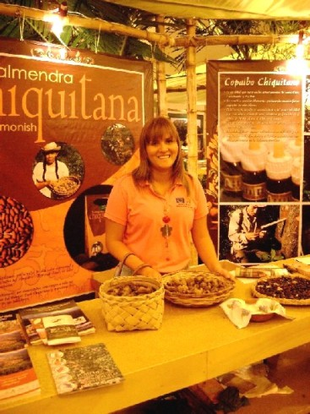
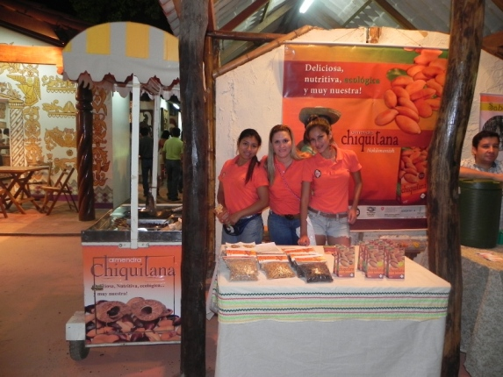
Desarrollo de imagen, promoción y comercialización

Slide 14
TERCERA ETAPA
EL IMPULSO A LAS PLANTACIONES EN COMUNIDADES
2011 -2015
Proyectos MMCh - FONABOSQUE

Slide 15



Experiencias de cultivo de almendra en sistemas agroforestales y silvopastoriles
Año | Ejecutor/proyecto | Municipios | Comunidades | Plantas | Hectáreas
2009/10 | MINGA / PAR | San Ignacio | 9 | 3.000 | 50
2011/13 | MMCh / Concertar | San Ignacio / Concepción | 16 | 10.000 | 200
2014 /15 | FONABOSQUE | San Ignacio / Concepción / Lomerío | 22 | 70.000 | 600

Slide 16
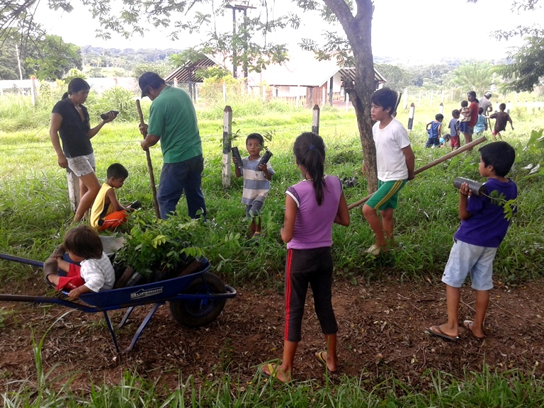
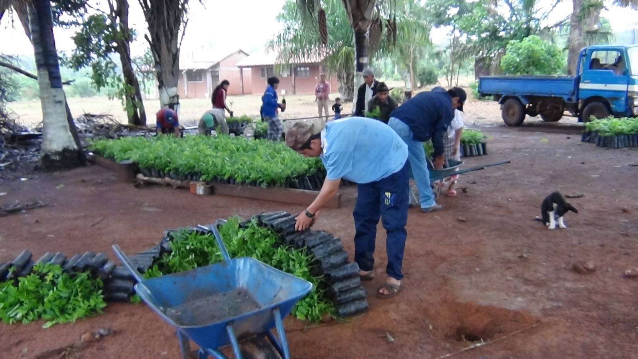
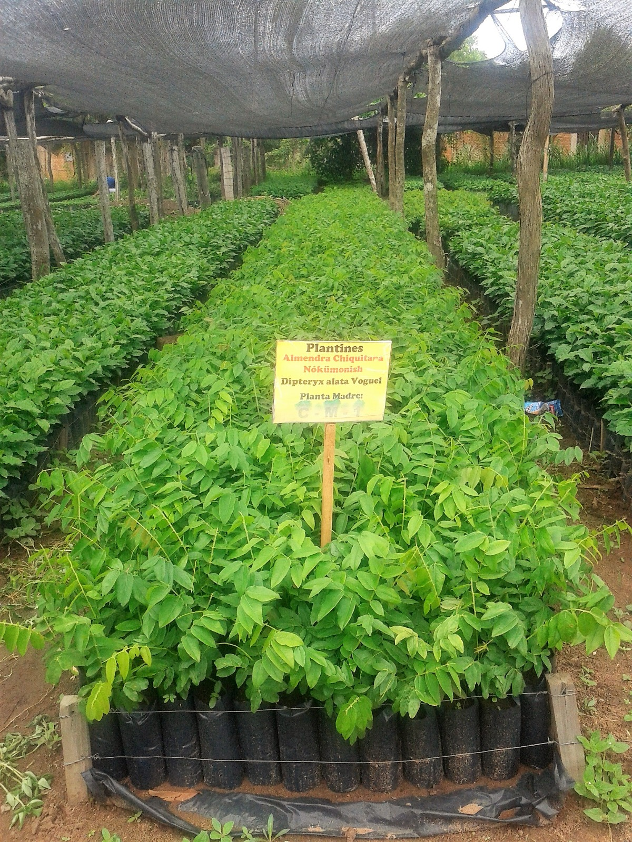
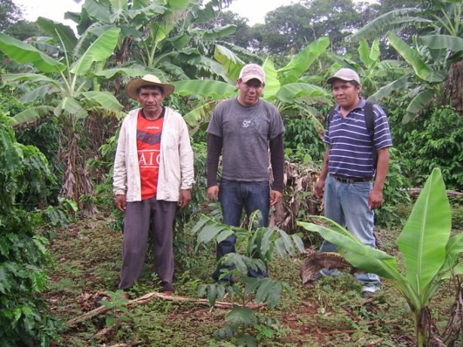
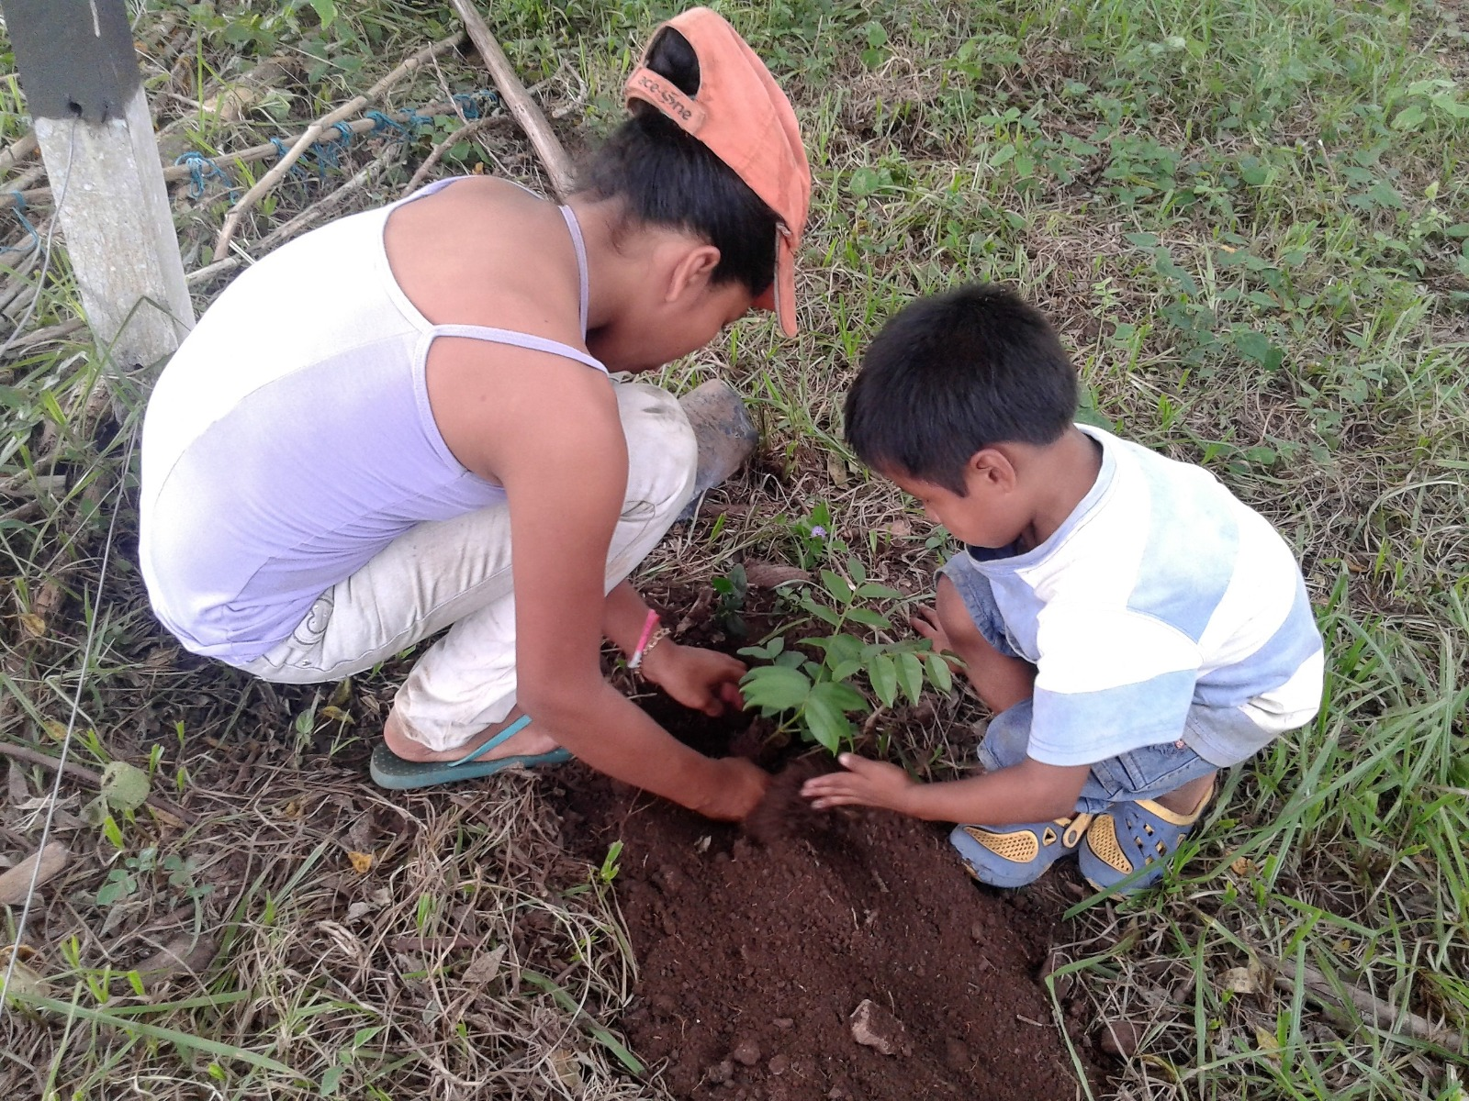

Slide 17
